Slide 1



Slide 2
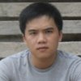
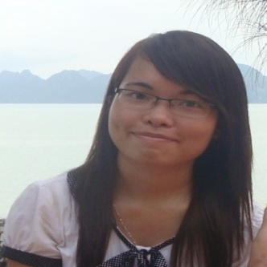

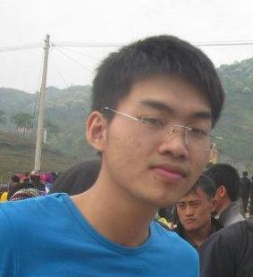
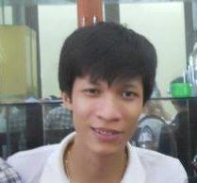
Team members
  Supervisor
  Technical Leader
  Coder
  Team leader
  Tester
  QA
Lã Ngọc Quang
Phạm Hoàng Vũ
Vũ Hoàng Yến
  Coder
  Designer
  Tester
  Coder
Lưu Đức Tú
Vũ Thị Hoàng Yến
Vũ Văn Thành

Slide 3
Content
Introduction
Problem Definition
Project organization
Project plan
Requirements
Software design
Testing
Demo

Slide 4

Introduction
What is UltraSub ?
UltraSub is a desktop application. It is the combination of media player, subtitle editor and translator.
Users can edit, translate, synchronize, combine… subtitles.
Provide the special dictionary for translating
The application runs on Windows XP, Windows 7, and Windows 8…
Notes:
Một ứng dụng cung cấp các chức năng hoàn thiện để người dùng có thể xem phim, chỉnh sửa, dịch phụ đề, đồng bộ hóa thời gian và phụ đề một cách thuận tiện và dễ dàng nhất.
Chương trình mang đến cho người dùng một bộ từ điển đặc biệt phục vụ cho việc dịch. Từ điển này mang đến ý nghĩa sát nhất của câu gốc, được cập nhật bởi chính người sử dụng.
Ứng dụng có thể chạy trên các nền window phổ biến như:…

Slide 5
Problem Definition
Scope
Supports user translate subtitles from English to Vietnamese.
Improve the quality of translation.
Use main functions of media player: play, pause, stop, forward, backward.
Supports user create, edit original and translated subtitles; edit subtitle while the movie is playing.
Edit function is used for the movies have not hard subtitles.
Notes:
Trong phạm vi của đồ án, ở version hiện tại, chúng em hỗ trợ việc dịch từ tiếng Anh sang tiếng việt để đảm bảo một chất lượng tốt nhất.
Làm mượt câu dịch từ chính sự chia sẻ và đánh giá từ người sử dụng.
chức năng chính và cần thiết cho việc xem phim
hard sub: phụ đề bản quyền được tích hợp vào trong phim. Liên quan đến bản quyền nên k tác động.

Slide 6
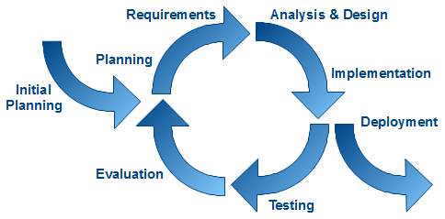
Project organization
Software project model
Notes:
Yêu cầu ban đầu chưa rõ ràng nên cần phải update liên tục
Phase 1 cung cấp các chức năng chính, phase 2 cập nhật, bổ sung, hoàn thiện để đưa đến 1 sản phẩm thân thiện nhất với user
Note: tại sao sử dụng mô hình này

Slide 7
Project organization
Roles and responsibilities
No | Student name | Email | Role
1 | Vũ Hoàng Yến | yenvh01110@fpt.edu.vn | Team lead, QA
2 | Vũ Văn Thành | thanhvv01220@gmail.com | Coder
3 | Vũ Thị Hoàng Yến | yenvth01177@fpt.edu.vn | Designer, Tester
4 | Lưu Đức Tú | tuld01061@fpt.edu.vn | Coder
5 | Phạm Hoàng Vũ | vuph01037@fpt.edu.vn | Technical Leader, Coder

Slide 8

Project Plan
Project Plan
Project duration in plan: 82 working days (it includes six working day per week)
Start Date: 10/09/2012- End Date: 15/12/2012
 | Iteration 1 (52 days) | Iteration 2 (30 days)
Initiating | 6 days | N/A
Planning | 3 days | 0.5 days
Requirement | 11 days | 2 days
Analysis and design | 12 days | 3 days
Implementation | 17 days | 6 days
System testing | 18 days | N/A
Integration testing | N/A | 12 days
Evaluation | 5.5 days | 4 days
Closing | N/A | 12 days

Slide 9
Requirements
Use case – Function requirements
Notes:
- Đây là use case tổng quát nhé, chi tiết các thầy xem tài liệu.

Slide 10
Requirements
Functional requirements
Edit subtitle
Tranlate subtitle
Edit line in subtitle
Find and Replace content
Manipulate time
Play movie

Slide 11
Functional requirements
Edit subtitle
Create new subtitle
Load original/translated subtitle
Edit subtitle on the movie screen
Edit subtitle using editor form
Save subtitle

Slide 12
Functional requirements
Tranlate subtitle
Translate all sentences
Translate selected sentences
Get more suggestions of translation
Share translated sentences

Slide 13
Functional requirements
Edit line in subtitle
Set format of text
Insert new subtitle lines
Cut/Delete lines
Copy/Paste lines
Undo/Redo
Combine sentences

Slide 14
Functional requirements
Find and Replace content
Find
Replace
Go to line number

Slide 15
Functional requirements
Manipulate time
Set display time
Synchronize subtitle and movie
Order by time

Slide 16
Requirements
Play movie
Open movie
Open movie using play button
Open and display subtitle
Pause/Play/Stop movie
Increase/Decrease speed
Forward/Backward

Slide 17
Requirements - Functional requirements
Admin tool (Additional)
New sentences
Import from excel file
Delete sentences
Edit sentences
Find by
  + original sentence
+ time
Rate for a sentence

Slide 18
Requirements
Non-functional requirements
Usability
Reliability
Availability
Maintainability
Portability
Performance

Slide 19
Software design
System Architecture

Slide 20
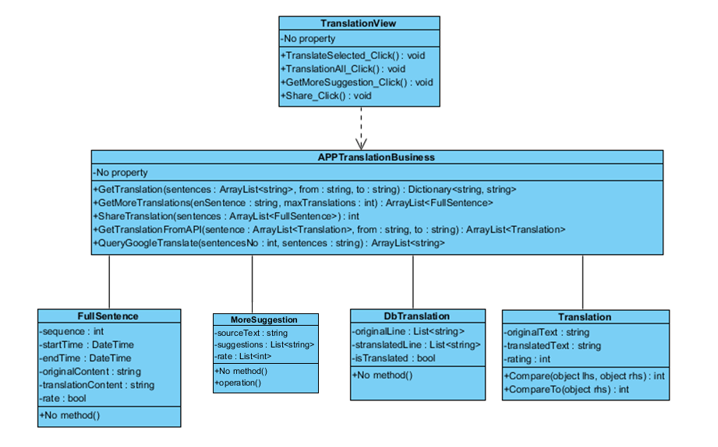
Software design
Class Diagram

Slide 21
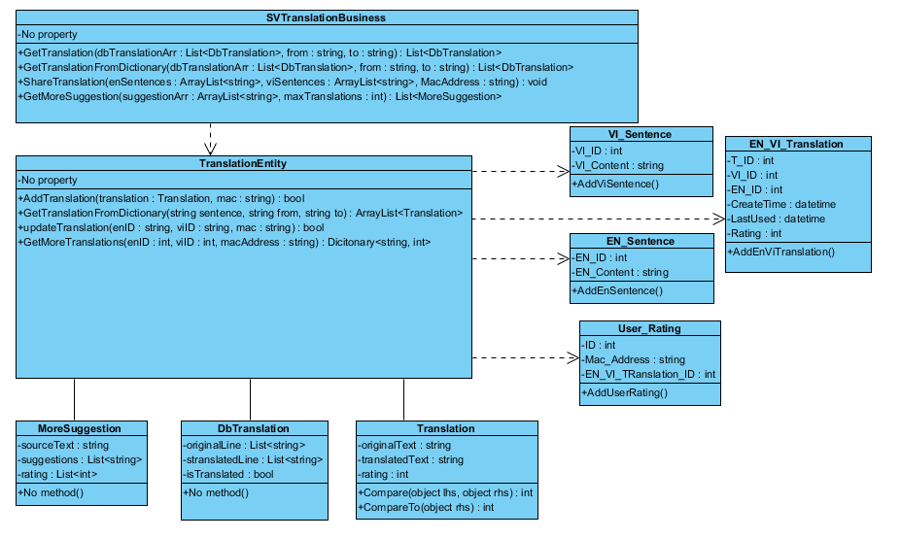
Software design
Class Diagram

Slide 22
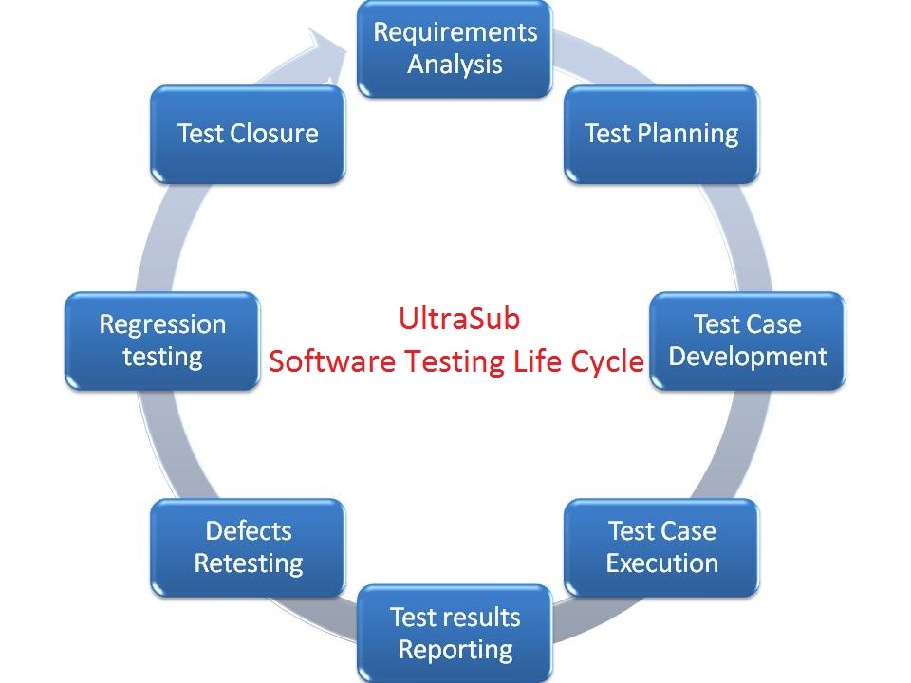
Testing
Test approach

Slide 23
Testing
Test result
No | Module code | Pass | Fail | Untested | N/A | Number of test cases
1 | GUI | 100 | 0 | 0 | 0 | 100
2 | Functions on Player Mode | 35 | 0 | 0 | 0 | 35
 | 1. Open movie and subtitle | 8 | 0 | 0 | 0 | 8
 | 2. Modify and Save | 5 | 0 | 0 | 0 | 5
 | 3. Switch view | 3 | 0 | 0 | 0 | 3
 | 4. Change mode | 4 | 0 | 0 | 0 | 4
 | 5. Play/Pause/Stop | 5 | 0 | 0 | 0 | 5
 | 6. Visible/Invisible subtitle | 2 | 0 | 0 | 0 | 2
 | 7. Forward/Backward | 3 | 0 | 0 | 0 | 3
 | 8. Control the volume | 5 | 0 | 0 | 0 | 5
3 | Functions on Editor Mode | 139 | 4 | 0 | 0 | 143
 | 1. Open movie | 8 | 0 | 0 | 0 | 8
 | 2. Open subtitle | 8 | 0 | 0 | 0 | 8
 | 3. Edit a subtitle sentence | 7 | 0 | 0 | 0 | 7
 | 4. Edit subtitle line | 16 | 0 | 0 | 0 | 16
 | 5. Translate | 11 | 3 | 0 | 0 | 14
 | 6. Create new original subtitle | 4 | 0 | 0 | 0 | 4
 | 7. Create new translated subtitle | 4 | 0 | 0 | 0 | 4
 | 8. Save | 25 | 0 | 0 | 0 | 25
 | 9. Search and replace | 17 | 0 | 0 | 0 | 17
 | 10. Manipulate time and subtitle | 29 | 0 | 0 | 0 | 29
 | 11. Display subtitle | 4 | 0 | 0 | 0 | 4
 | 12. Help | 3 | 0 | 0 | 0 | 3
 | 13. Change mode | 3 | 1 | 0 | 0 | 4
 | Sub total | 452 | 4 | 0 | 0 | 456
 | Test coverage |  | 100.00 | %
 | Test successful coverage |  | 97.81 | %

Slide 24

Demo

Slide 25

Question and Answer

Slide 26
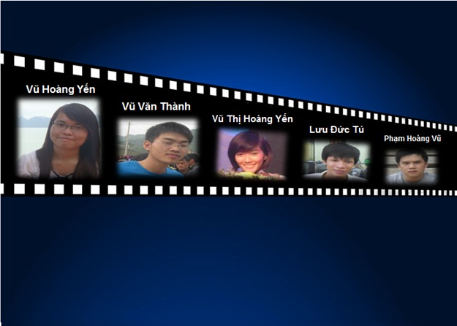
Thank you

